Slide 1

PROSEDUR dan FUNGSI
Tenia wahyuningrum, S.Kom, MT
www.st3telkom.ac.id

Slide 2
Modular
Program kecil
Program kecil
Program besar
Dibagi
Program kecil
Program kecil
Program kecil
Program kecil

Slide 3

Modul pada bahasa C++ dikenal dengan nama fungsi (function)
Bahasa C terdiri dari fungsi-fungsi, baik yang langsung dideklarasikan dalam program ataupun dipisah di dalam header file.
Fungsi yang selalu ada pada
program C++ adalah fungsi
main

Slide 4
Keuntungan
Mudah dipahami
Mudah digunakan kembali
“baik untuk program itu sendiri maupun program lain yang memiliki proses yang sama ”

Slide 5
Keuntungan cont.
Program lebih pendek
Mudah didokumentasi
Mengurangi kesalahan
Mudah mencari kesalahan
Kesalahan yang terjadi bersifat “lokal”

Slide 6
Fungsi
kumpulan instruksi/perintah/program yang dikelompokkan menjadi satu,
letaknya terpisah dari program yang menggunakan fungsi tersebut,
memiliki nama tertentu yang unik, dan
digunakan untuk mengerjakan suatu tujuan tertentu.

Slide 7
Dalam bahasa pemrograman lain fungsi dapat disebut sebagai subrutin (basic, VB) atau
procedure (pascal, Delphi)

Slide 8
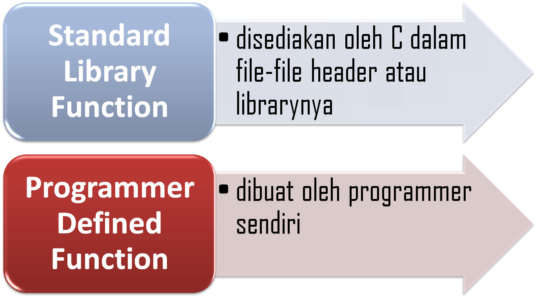

Slide 9
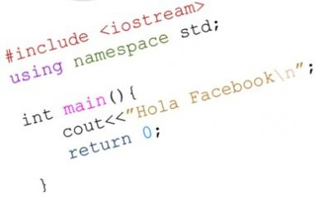
Standard Library Function

Slide 10
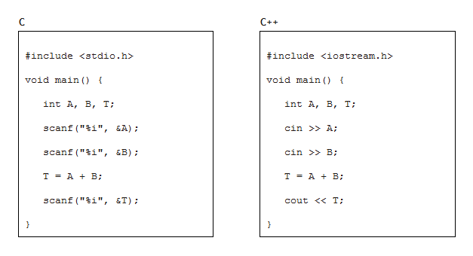

Perhatikan, mana yg termasuk fungsi?

Slide 11

Programmer-Defined Function

Slide 12
Dalam membuat fungsi, perlu diperhatikan:
Data yang diperlukan sebagai inputan
Informasi apa yang harus diberikan oleh fungsi yang dibuat ke pemanggilnya
Algoritma apa yang harus digunakan untuk mengolah data menjadi informasi

Slide 13
Contoh deklarasi dan definisi fungsi
#include <iostream.h>
void CETAK();
void main ()
{
CETAK();
}
void CETAK()
{
cout<<"BELAJAR C++";
}
Fungsi CETAK di-DEKLARASI-kan lebih dahulu, sebelum fungsi main().
Perhatikan pakai tanda ‘:’ (titik koma)
Kalau tidak pakai titik koma dianggap men-DEFINISI-kan fungsi
Instruksi memanggil fungsi CETAK
Tulisan ini disebut:
Men-DEFINISI-kan fungsi
Fungsi yang dibuat sendiri
Nama : CETAK
Tipe : void (artinya tanpa tipe)
Dalam fungsi ini ada instruksi untuk mencetak kalimat “BELAJAR C++”

Slide 14
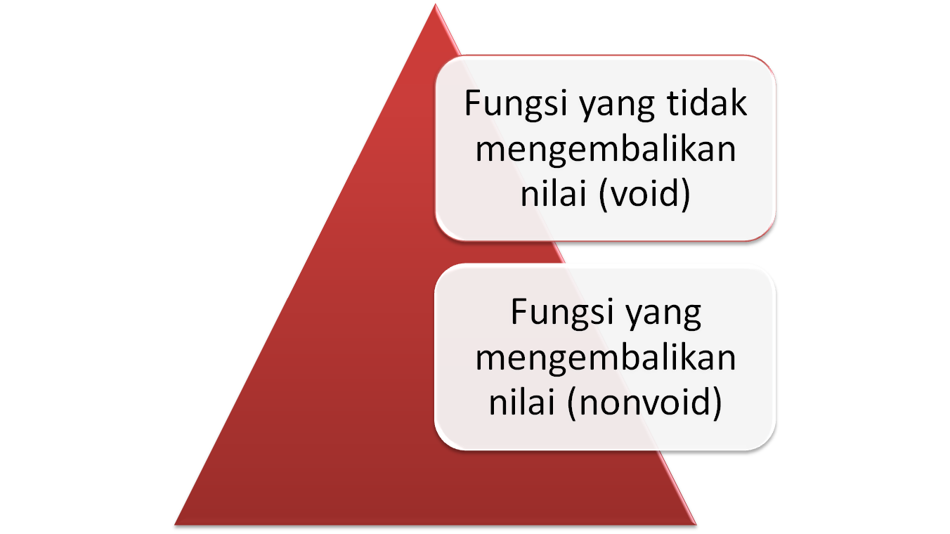
Jenis Fungsi

Slide 15

Fungsi VOID

Slide 16
Fungsi yang void sering disebut juga prosedur
Disebut void karena fungsi tersebut tidak mengembalikan suatu nilai keluaran yang didapat dari hasil proses fungsi tersebut.

Slide 17
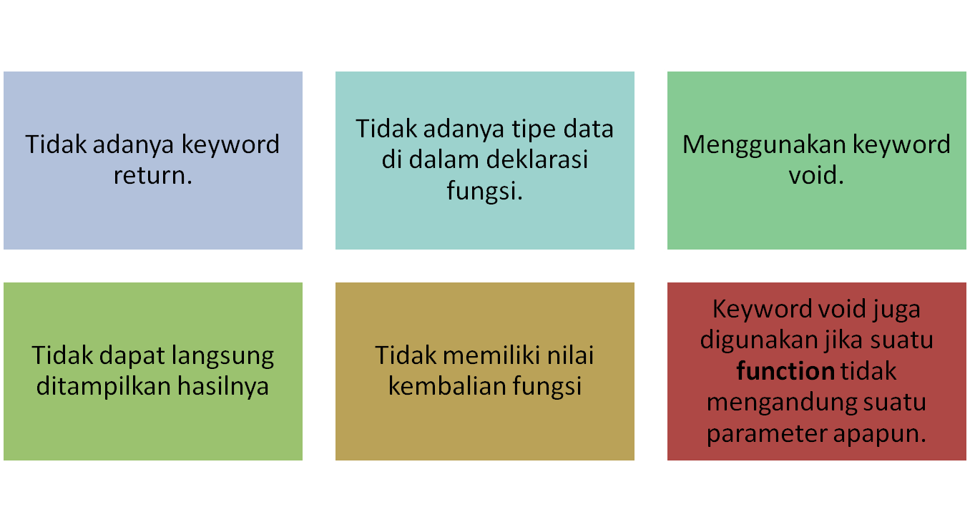
Ciri-Ciri

Slide 18

Fungsi non-VOID
jangan ngantuk ya.... zzZZZZZZZz

Slide 19
Fungsi non-void disebut juga function
Disebut non-void karena mengembalikan nilai kembalian yang berasal dari keluaran hasil proses function tersebut

Slide 20
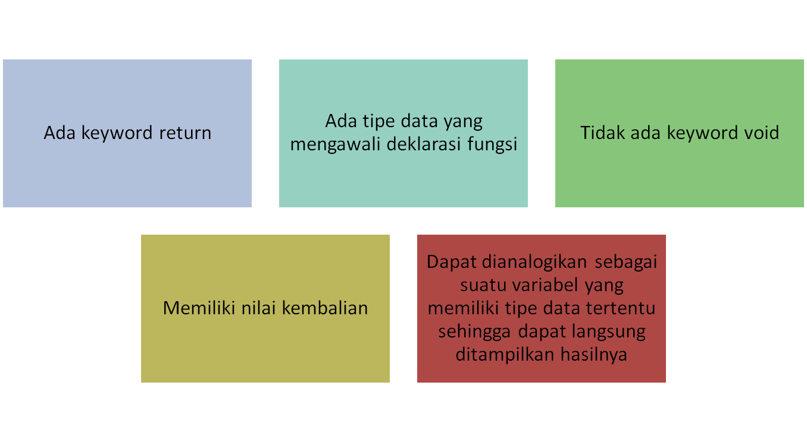
Ciri-Ciri

Slide 21
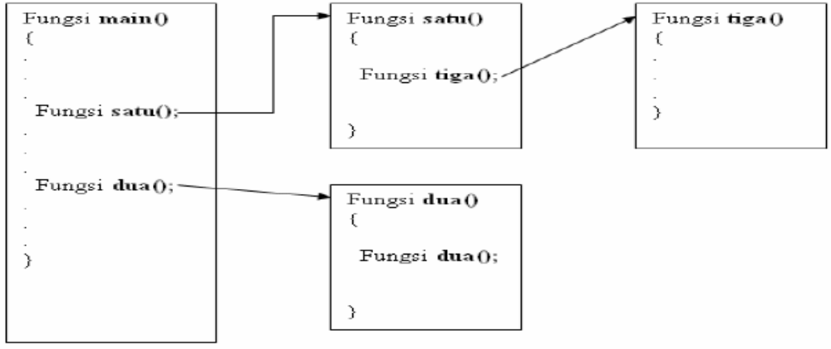
Pemanggilan fungsi
Pada dasarnya fungsi dapat memanggil fungsi lain, bahkan fungsi dapat memanggil dirinya sendiri (rekursif)

Slide 22
Contoh :
Void : void tampilkan_jml (int a, int b)
{ int jml;
jml = a + b;
cout<<jml;}
Non-void : int jumlah (int a, int b)
{ int jml;
jml = a + b;
return jml; }

Slide 23
Contoh fungsi void /prosedur:
#include <iostream.h>
void luas(int &ls, int p, int l)
{ ls = p*l; }
main(){
int pj,lb, hsl;
cout<<"Panjang = ";cin>>pj;
cout<<"Lebar = ";cin>>lb;
luas(hsl,pj,lb);
cout<<"\nLuasnya = "<<hsl;
}

Slide 24
Contoh fungsi non void / function :
#include <iostream.h>
int luas(int p, int l)
{return (p*l); }
main(){
int pj,lb;
cout<<"Panjang = ";cin>>pj;
cout<<"Lebar = ";cin>>lb;
cout<<"\nLuasnya = "<<luas(pj,lb);
}

Slide 25
latihan
Buatlah fungsi kalkulator untuk menghitung dua buah bilangan (+,-,*,/)

Slide 26


Thank You
tenia wahyuningrum
@tenia_wahyuningrum
tenia wahyuningrum

